Slide 1
Svennevikheia/ Lussevika Velforening (SLV)
Årsmøte 25 juli 2020
Betel, Svennevik

Slide 2
Agenda
Velge møteleder. Styreleder anses som valgt hvis ingen fremsetter motforslag
Godkjenne innkalling og dagsorden
Velge referent og 2 medlemmer til å underskrive protokollen
Styrets årsberetning inkludert havnestyrets rapport
Årsregnskap 2019
Handlingsplan for perioden 2020 – 2023
Status/forslag til endring av organisering og vedtekter
Behandle budsjett for 2021
Velge nytt hovedstyre, havnestyre, revisor og sosialkomite
Eventuelt + saker reist i løpet av møtet

Slide 3
Agenda
Velge møteleder
Godkjenne innkalling og dagsorden
Velge referent og 2 medlemmer til å underskrive protokollen
Styrets årsberetning inkludert havnestyrets rapport
Årsregnskap 2019
Handlingsplan for perioden 2020 – 2023
Status/forslag til endring av organisering og vedtekter
Behandle budsjett for 2021
Velge nytt hovedstyre, havnestyre, revisor og sosialkomite
Eventuelt

Slide 4
Agenda punkt 4 og 5 – Årsberetning og årsregnskap
Velforeningens årsberetning
Generell og relativ grundig orientering distribuert med møteinnkallingen
Årsberetningen vil ikke bli gjennomgått i detalj på årsmøtet
Spørsmål og avklaringer kan tas nå
Viktige saker siste år:
Status på kontingenter
Dugnad og Korona restriksjoner
Samarbeid med LG
Regulering Øvre terrasse
Ball-binge/ sandvolleybane
Havnestyret – Brygge B3, øvrige reparasjoner og nyinvesteringer
Prosjekt: Samordning av kontingenter og reorganisering av velforeningen (eget agendapunkt)

Slide 5
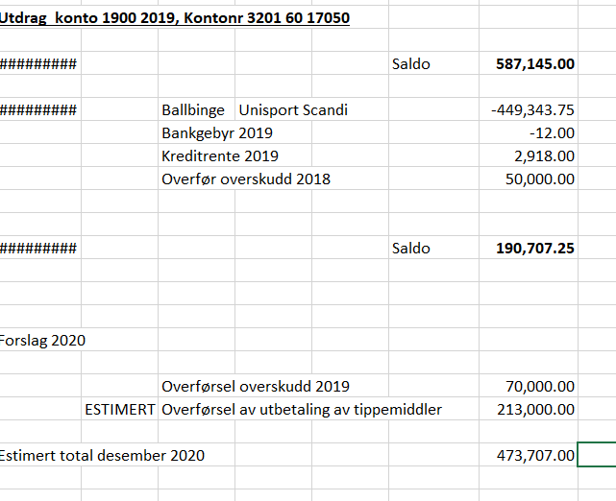
Investeringskonto – estimat desember 2020
Tippemidler: 377 000 kroner
SLV kostnad: 245 000 kroner
LG/ TT : 196 000 kroner
Dugnad : 36 000 kroner
Totalt : 854 000 kroner
Basert på en fordeling av de tildelte tippemidlene (etter størrelsen på innsats) gir dette 164’ til LG/TT og 213’ til SLV (til sammen 377 000). Det vil si at de 213 000 kronene vil bli satt inn igjen på kontoen for store utgifter når de er mottatt.

Slide 6
Havnestyret
Medlemskontingenten for båtplassene på bryggene B1, B2 og B3 har så langt vært kr 200 pr båtplass. Havnestyrets konto har opparbeidet en buffer for vedlikehold og investeringer.
Utgifter som medlemskontingenten skal dekke er:
Brygge vedlikehold, reparere dekksbord, redningsstiger, etc.
Andel av vannforbruk.
Andel av driftskostnader for vannanlegget, tømming høst, inn og utsetting av vannmåler.
Forsikringer som administreres av havnestyret pr i dag er:
En forsikring for alle sjøbodene på brygge B1, 29 stk.
En forsikring som dekker brygge B1 og B2.
En forsikring som dekker brygge B3.
Det ble enighet sommeren 2019 om å etablere en felles plan for å etablere ett havnestyre for havna.
Aktivitet | kroner
Installasjon av vannmåler og kommunal avgift | 11 482
Installasjon av brann-skap | 23 675
Montering av brann-skap | 54 379
Installasjon av bade/ redningsstiger | 10 900
Sum | 100 436
Sum pr båtplass (147 stk) | 683
Flytebryggenes andel (64 stk) | 43 727

Slide 7
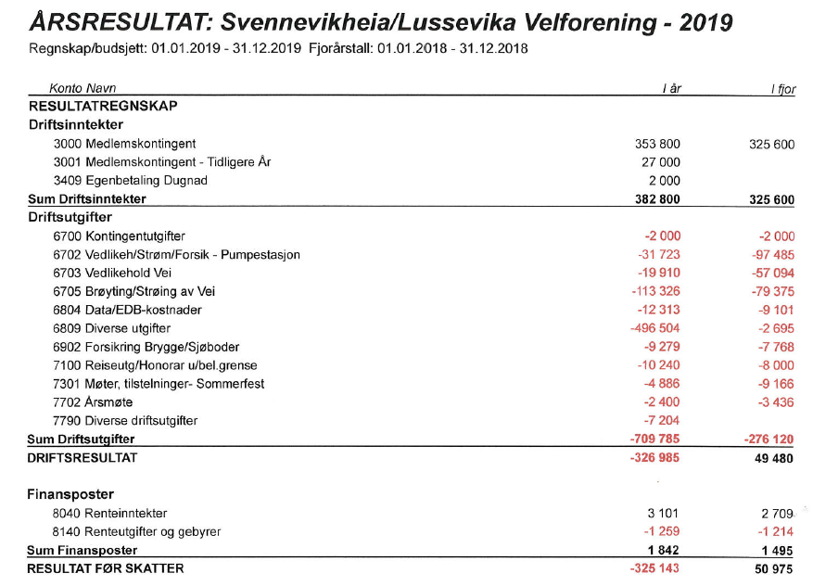
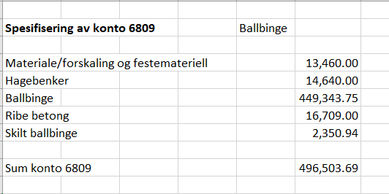
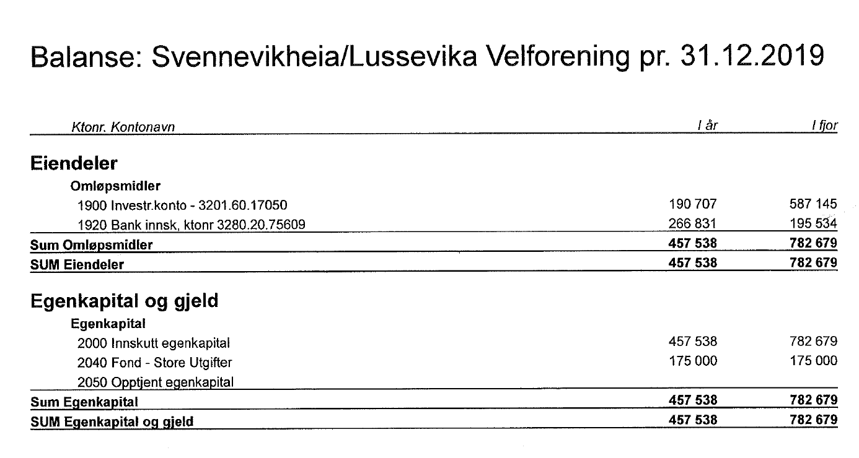
Regnskap 2019
Overskudd driftsbudsjett på ca 70 000 kroner overføres til investeringskonto

Slide 8
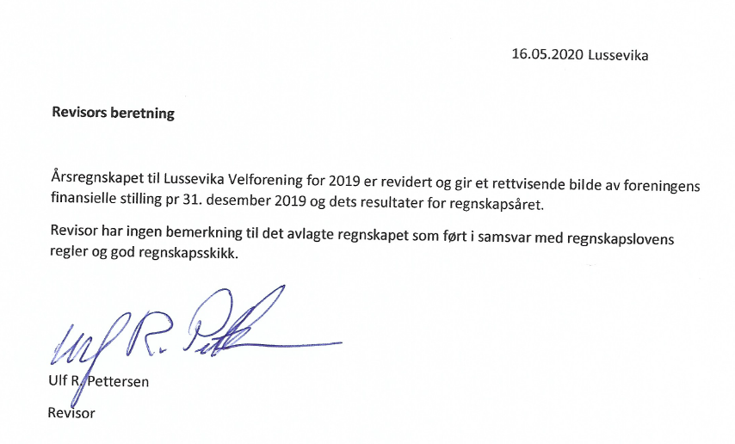
Revisor beretning

Slide 9
Agenda
Velge møteleder
Godkjenne innkalling og dagsorden
Velge referent og 2 medlemmer til å underskrive protokollen
Styrets årsberetning inkludert havnestyrets rapport
Årsregnskap 2019
Handlingsplan for perioden 2020 – 2023
Status/forslag til endring av organisering og vedtekter
Behandle budsjett for 2021
Velge nytt hovedstyre, havnestyre, revisor og sosialkomite
Eventuelt

Slide 10
Viktige punkter i handlingsplanen
Samarbeid med grunneier
Styret i velforeningen gjennomfører nå jevnlige møter med grunneier/utbygger representert ved eierne og ledelsen av Lindesnes Gårdsutvikling. Formålet er å få til et så smidig samarbeid som mulig og å bidra til praktiske løsninger som sikrer interessene til både hytteeierne og utbyggerne.
Reguleringsplan
Vi har forståelse for at grunneier ønsker å utvikle området med tanke på å bygge flere hytter, men vi har hatt innvendinger til omfanget og intensiteten av utbyggingen.
LG arbeider nå med den «endelige» reguleringsplanen for hele området (Svennevikheia + Lussevika). De har invitert SLV til forhånds kommentarer og deltagelse i møter med kommunen. Viktige punkter for SLV er:
Fortetning uten for store konsekvenser for naboer
Opparbeiding av og tilgang til nye friområder, fellesområder og turstier
Rekkefølgebestemmelser for tilrettelegging og bygging
Respekt for 100 meter sonen langs sjøen
Begrensing av sprenging og tungt anleggs-materiell
Reparasjon og vedlikehold av vegslitasje
Forbedringsforslag
SLV ønsker å fortsette med oppgradering av fellesområdene:
Flere og bedre turstier og lekeplasser
Lettere tilgang til Finnøysund og Gullvika
Etablere badeplasser, stupebrett og gapahuk
Det er fire områder hvor vi ønsker å få de ansvarlige eierne til å forbedre ryddighet og utseende i forhold til dagens status.
Området rundt båtgarasjene i øvre del av feltet (Jaftefeda)
Området rundt båthallen/ båtoppstillings plassen
«Krateret» ved inngangen til feltet
Plassen bak båthusene i havna (asfaltering og oppmerking)

Slide 11
Viktige punkter i handlingsplanen
Lussevika båthavn
Siden medlemmene i velforeningen nå har sine båtplasser spredt på 3 båthavner, bør båthavnen i Lussevika skilles ut fra SLV fra og med år 2022 som en egen organisasjon med eget styre, vedtekter og årskontingent.
Forutsetningen for en felles organisering av havna (Landbrygger, flytebrygger og båthus) er at alle uavklarte forhold kommer på plass, dvs. at alle med rett til båtplass har fått sin plass påvist og tinglyst og at feilmonterte uteliggere rettes opp. Videre må det finnes praktiske ordninger for ulik kostnadsfordeling for vedlikehold og forsikring av henholdsvis flytebrygger og landfaste brygger.
Havna, båthus, båtplasser og tilhørende parkering er reservert for velforeningens medlemmer. Parkering i havneområdet skal i utgangspunktet ikke væretillatt utover oppmerkede plasser.
Antall båtplasser skal være tilpasset til behovet til hytteeierne i Lussevika og Svennevikheia
Utformingen av selve havna må være slik at all ferdsel kan skje på en sikker måte, også for mer uerfarne båtførere.
Ansvarsforhold i forhold til videre drift og vedlikehold avklares mellom grunneier (LG) og eiere av båthus/ båtplasser.
Velforeningens styre ønsker at Lussevika båthavn skal bli en selvstendig organisasjonsenhet med egne vedtekter, kontingenter, budsjett og regnskap og med pliktig medlemskap for alle som har båtplass og/eller båtnaust i Lussevika havn. Intensjonen er å ha alle formaliteter rundt dette på plass i juli 2021.

Slide 12
Agenda
Velge møteleder
Godkjenne innkalling og dagsorden
Velge referent og 2 medlemmer til å underskrive protokollen
Styrets årsberetning inkludert havnestyrets rapport
Årsregnskap 2019
Handlingsplan for perioden 2020 – 2023
Status/forslag til endring av organisering og vedtekter
Behandle budsjett for 2021
Velge nytt hovedstyre, havnestyre, revisor og sosialkomite
Eventuelt

Slide 13
Agenda punkt 7 – Status/forslag til endring av organisering og vedtekter
På årsmøtet 20.07.2019 gjorde årsmøtet følgende vedtak under sak 8 Forslag framsatt av enkeltmedlemmer, punkt C «Harmonisering av kontingentsatser for alle medlemmer»:
«Styret tar kontakt med gruppene som i dag har redusert kontingent og kommer tilbake med forslag til neste årsmøte».
Bakgrunn
Egen velforening i Klauvbakka fra 70-tallet
Larsen-feltet «pålagt» å være medlem i SLV
Klauvbakka, Larsen-feltet og SLV har:
  felles veg, turstier, lekeplasser og fritidsanlegg
  ulike løsninger (og utgifter) til vann, kloakk og båtplasser
  tre ulike kontingentnivå
SLV sin private vann og kloakk løsning var en betydelig kostnad før kommunal tilknytting kom på plass
Det har vært mange uklarheter rundt havna i Lussevika
Styrets vurderinger
Medlemskap i velforeningen
Alle hytteeiere innenfor dagens velforening, inkludert «Larsenfeltet», skal være fullverdige medlemmer av SLV og alle betaler samme kontingent for å dekke foreningens fellesutgifter.
De hyttene som er knyttet opp imot vann- og kloakkanlegget i hyttefeltet betaler i tillegg en årlig kontingent for dette som fastsettes av årsmøtet.
For den enkelte medlem i Klauvbakka velforening er det to prinsipielle løsninger.
  Kun være medlem i Klauvbakka velforening og betale 800 kroner for bruk av vegen inklusiv snøbrøyting
  Innmelding i SLV på samme vilkår som «Larsenfeltet»
Vi ønsker at det enkelte medlem i Klauvbakka velforening velger sin foretrukne løsning i løpet av tredje kvartal 2021 slik at medlemslistene er korrekte når den nye organiseringen trer i kraft.
Drift av havn og båtplasser
Alle utgifter som er relatert til drift og vedlikehold av båthavnene ivaretas av de respektive havneforeningene. For havna i Lussevika er intensjonen at endelig vedtak om å opprette «Lussevika båthavn» tas på årsmøtet i 2021 og iverksettes deretter.

Slide 14
Agenda punkt 7 – Status/forslag til endring av organisering og vedtekter
Styrets anbefaling
Alle som er medlemmer av SLV betaler en og samme kontingent. Størrelsen på denne fastsettes av årsmøtet i 2021.
Det innføres en årlig vann- og kloakkavgift for de som er tilknyttet vann- og kloakkanlegget i hyttefeltet
Eksisterende investeringskonto vil bli delt i to investeringskontoer, en som er knyttet opp mot velforeningens fellesanlegg for hele feltet og en som er knyttet opp imot vedlikehold av vann og kloakk.
Avklaring om tilknytningsform for hytteeierne i Klauvbakka bør være på plass neste år.
Det opprettes en egen båtforening «Lussevika båthavn» som får et selvstendig ansvar for driften av båthavna i Lussevika
Utkast til reviderte/nye vedtekter for både SLV og Lussevika båthavn (LB) er vedlagt møteinnkallingen for informasjon. Synspunkter og endringsforslag til disse forslagene kan sendes til Lussevika hot-mail. Endelig versjon fremlegges for avstemming på neste årsmøte.
Forslag til vedtak:
Det opprettes en arbeidsgruppe med to medlemmer fra velforeningsstyret (inkludert leder av SLV) og to medlemmer fra havnestyret. Arbeidsgruppen vil fremlegge et endelig forslag for årsmøtet i 2021. Den nye havneforeningen skal ha pliktig medlemskap for alle eiere av båtplass og/eller båthus i Lussevika.

Slide 15
Agenda
Velge møteleder
Godkjenne innkalling og dagsorden
Velge referent og 2 medlemmer til å underskrive protokollen
Styrets årsberetning inkludert havnestyrets rapport
Årsregnskap 2019
Handlingsplan for perioden 2020 – 2023
Status/forslag til endring av organisering og vedtekter
Behandle budsjett for 2021
Velge nytt hovedstyre, havnestyre, revisor og sosialkomite
Eventuelt

Slide 16
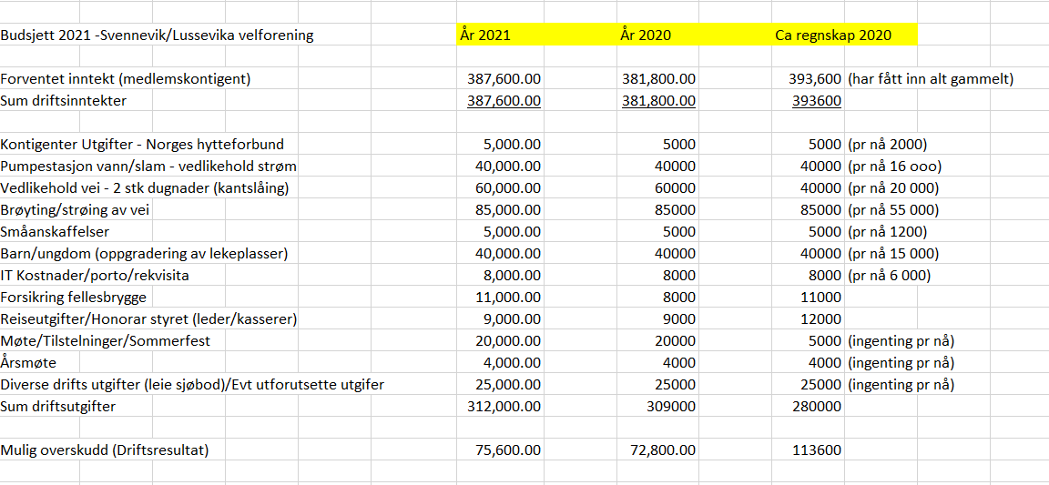
Agenda punkt 8 - Budsjettforslag for 2021 basert på uendrede kontingenter

Slide 17
Agenda
Velge møteleder
Godkjenne innkalling og dagsorden
Velge referent og 2 medlemmer til å underskrive protokollen
Styrets årsberetning inkludert havnestyrets rapport
Årsregnskap 2019
Handlingsplan for perioden 2020 – 2023
Status/forslag til endring av organisering og vedtekter
Behandle budsjett for 2021
Velge nytt hovedstyre, havnestyre, revisor og sosialkomite
Eventuelt

Slide 18
Agenda punkt 9 – Valg av hovedstyre
Valgkomiteens forslag til nytt styre 2020/21 er som følger:
Helge Hatlestad (leder) Tar gjenvalg for 1 år som leder
Anita Oftedal Tar gjenvalg
Ole P. Thingbø Ikke på valg
Oddbjørg Starrfelt Ikke på valg
Ole Bjørn Maråk Velges for 2 år
Lise Storhaug Ekeland Velges for 2 år
Ole Berge Går ut av styret

Slide 19
Agenda punkt 9 – Valg av havnestyre
Forslag til nytt havnestyre:
Svein O Vik, (B1/ B2) Tar gjenvalg for 1 år
Rolf Eskeland, (B3) Tar gjenvalg
Brynjulf Øie, (B1/ B2) Ikke på valg
Espen Regevik, (LG) Ikke på valg
Ole Maråk, (FB1) Ikke på valg
Harald Reime (FB2) Velges for 2 år
Frank Andersen, (B2) Går ut av styret

Slide 20
Agenda punkt 9 – Valg av revisor og sosialkomite
Revisor:
Ulf Pettersen er villig til å ta et år til.
Sosialkomite:
En av styrets medlemmer tar ansvaret for å lede sosialkomiteen.
I tillegg vil vi rekruttere 2-3 frivillige til det enkelte arrangement.

Slide 21
Agenda
Velge møteleder
Godkjenne innkalling og dagsorden
Velge referent og 2 medlemmer til å underskrive protokollen
Styrets årsberetning inkludert havnestyrets rapport
Årsregnskap 2019
Handlingsplan for perioden 2020 – 2023
Status/forslag til endring av organisering og vedtekter
Behandle budsjett for 2021
Velge nytt hovedstyre, havnestyre, revisor og sosialkomite
Eventuelt + saker reist i løpet av møtet

Slide 22
Agenda punkt 10 - Eventuelt
Hjertestarter – orientering ved Røde Kors Mandal
Datoer for dugnad
  Høst 03.10.20
  Vår 17.04.21
Punkter kommet opp under møtet
Sommerfest
Takk for innsatsen til Ole B
Årsmøtet avsluttes
----------------------------------
Orientering fra Hesbynett

